Slide 1

Strategi Penyelarasan Arsitektur TI dengan Kebutuhan Organisasi

Slide 2
Konsep Dasar Teknologi Informasi
Williams dan Sawyer (2003): Teknologi Informasi adalah teknologi yang menggabungkan komputasi (komputer) dengan jalur komunikasi yang membawa data, suara ataupun video.
Kamus Oxford (1995) : Teknologi Informasi adalah studi atau penggunaan peralatan elektronika, terutama komputer, untuk menyimpan, menganalisis, dan mendistribusikan informasi apa saja, termasuk kata-kata, bilangan, dan gambar.
Alter (1992), Teknologi Informasi mencakup perangkat keras dan perangkat lunak untuk melaksanakan satu atau sejumlah tugas pemrosesan data seperti menangkap, mentransmisikan, menyimpan, memgambil, memanipulasi, atau menampilkan data.
Martin (2002) : Teknologi Informasi tidak hanya terbatas pada teknologi komputer (perangkat keras dan perangkat lunak) yang digunakan untuk memproses dan menyimpan informasi, melainkan juga mencakup teknologi komunikasi untuk mengirimkan informasi.
Lucas (2000) : Teknologi Informasi adalah segala bentuk teknologi yang diterapkan untuk memproses dan mengirimkan infromasi dalam bentuk elektronis.
Wikipedia (2006): Teknologi informasi adalah hasil rekayasa manusia terhadap proses penyampaian informasi dari pengirim ke penerima sehingga lebih cepat, lebih luas sebarannya, dan lebih lama penyimpanannya.
Pengertian dari Teknologi Informasi dapat diartikan secara umum sebagai suatu subyek yang luas yang berkenaan tentang teknologi dan aspek lain tentang bagaimana melakukan manajemen dan pemrosesan pengolahan data menjadi informasi. Teknologi informasi ini merupakan subsistem dari sistem informasi (information system). Terutama dalam tinjauan dari sudut pandang teknologinya.

Slide 3
Konsep Dasar Organisasi
Organisasi adalah wadah berkumpulnya sekelompok orang yang memiliki tujuan bersama, kemudian mengorganisasikan diri dengan bekerja bersama-sama dan merealisasikan tujuanya. Organisasi adalah wadah yang memungkinkan masayarakat dapat meraih hasil yang sebelumnya belum dapat dicapai oleh individu secara sendiri-sendiri. (James L. Gibson, 1986).

Slide 4
Konsep Dasar Business/IT Alignment
Business/IT Alignment merupakan implementasi TI melalui cara yang tepat dan di waktu yang tepat, harmoni dengan strategi, tujuan dan kebutuhan bisnis.
How IT is aligned with the business, and
How the business should could be aligned with IT
Alignment yang pada tingkatan cukup matang akan memiliki hubungan timbal balik dimana bisnis dan TI akan saling mengadaptasi strategi yang dimiliki masing-masing. Hal ini dimungkinkan dengan perkembangan-perkembangan terbaru konsep TI yang berpotensi dapat mentransformasi sebuah bisnis.

Slide 5
Indikator Kebarhasilan Penerapan IT
Sejak 2004, Peringkat Webometric ini diterbitkan dua kali setahun (Januari dan Juli), oleh Laboratorium Cybermetric milik The Consejo Superior de Investigaciones Cientificas (CSIC).
CSIC merupakan lembaga penelitian terbesar di Spanyol. Mencakup lebih dari 18.000 Institusi Pendidikan Tinggi di seluruh dunia. Kehadiran webometric yang dapat mengukur aktivitas dan visibilitas dari institusi serta merupakan indikator yang baik yang berdampak pada prestise Universitas. Pemeringkatan merangkum kinerja global Universitas, memberikan informasi bagi calon mahasiswa dan cendekiawan, dan mencerminkan komitmen untuk penyebaran pengetahuan ilmiah
Selain pengakuan Global, kredibilitas perguruan tinggi dan perspektif nasional juga mempertimbangkan apakah Perguruan Tinggi terkait memiliki kredibilitas yang baik dalam perspektif industri partner atau masyarakat secara luas.
“Mungkinkah TI berkontribusi terhadap tuntutan pengakuan global dan tuntutan nasional terhadap perusahaan”

Slide 6
Kriteria Penilaian Wordclass University
No. | Kriteria | Definisi | Bobot (%)
1 | Size (Ukuran) | Jumlah halaman referensi tentang universitas dan sivitas akademiknya yang dapat didapatkan melalui mesin pencari: Google, Yahoo, Live Search dan Exalead | 20
2. | Visibility (Ketertampakan) | Jumlah link ekternal yang berkaitan dengan universitas dan seluruh sivitas akademiknya yang dapat diakses melalui mesin pencari di atas. Visibility bukan berarti hit, tapi jumlah total link yang dibuat oleh situs lain yang menunjuk ke sebuah situs di Unikom. | 50
3. | Rich Files (Dokumen) | Ketersediaan dokumen-dokumen dari artikel akademik suatu universitas yang dapat diekstrak dari internet, baik dalam format: Word Document (.doc); Adobe Acrobat (.pdf); Microsoft Power Point (.ppt) maupun Adobe Postcript (.ps). | 15
4. | Scholar (Pakar) | Paper atau karya ilmiah dan kutipan-kutipan yang ditemukan dalam Google Scholar. | 15
Total |  |  | 100
University Score = (4xV) + (2xS) + (1xR) + (1xSc)

Slide 7
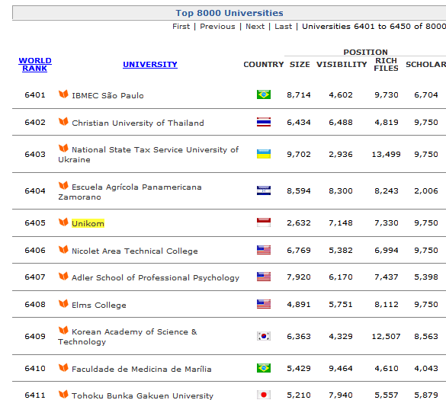
Ranking Dunia Webometric

Slide 8
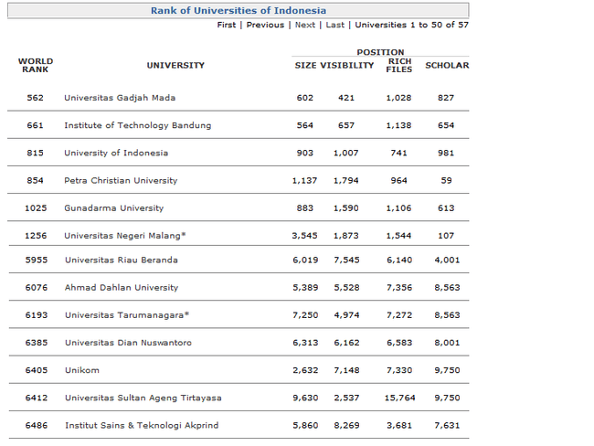
Ranking Dunia Webometric

Slide 9
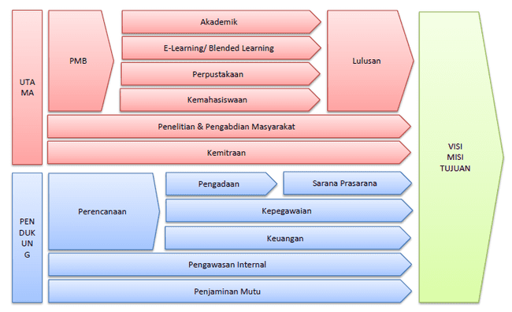
Value Chain Pergururan Tinggi

Slide 10
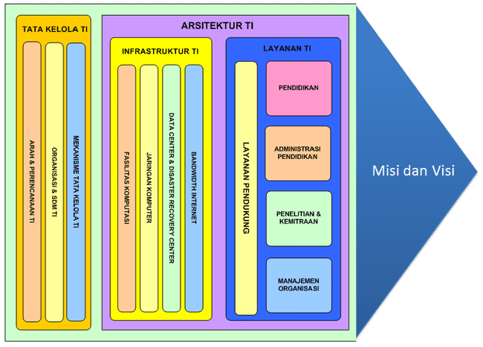
Value Chain TI Untuk Pergururan Tinggi

Slide 11
VALUE CHAIN PERUSAHAAN
Bagi perusahaan untuk bertahan dalam Derasnya Pasar global saat ini setidaknya harus memiliki Keunggulan kompetitif. Ada banyak cara bagi perusahaan untuk mencapai keunggulan tersebut: 1. Memegang/menguasai Harga 2. Diferensiasi Memegang /menguasai harga adalah ketika sebuah perusahaan menjual produk dengan harga di bawah para pesaingnya.
Diferensiasi terjadi ketika suatu perusahaan menciptakan posisi unik di pasar melalui fungsionalitas produk, layanan, atau kualitas.

Slide 12


PERAN TI DALAM PERUSAHAAN
Peran dari TI akan terus bergeser dari hanya sekedar dukungan (support) dalam memperoleh kesehatan ekonomi organisasi, menjadi sebagai alat atau solusi untuk mendapatkan kesehatan ekonomi. Perusahaan secara global
Kesehatan organisasi yang baik penting untuk menjamin organisasi lebih adaptive, fleksibel dan responsive di dalam menghadapi lingkungan yang semakin kompleks dan turbulen, yang diakibatkan globalisasi, deregulasi, dan peningkatan kompetisi

Slide 13
KEUNTUNGAN PENERAPAN IT PERUSAHAAN
Yang tadinya manual menjadi otomatis, dan hal ini mengurangi biaya untuk tenaga kerjanya, biaya untuk kertas, alat tulis, dll.
Waktu mengerjakan yang lebih cepat dengan adanya IT. Sebab dengan IT ini akan memperpendek rantai birokrasi, yang tadinya selesai dalam 1 minggu dengan IT hanya butuh waktu 1 hari. Apabila waktu tadi kita konversikan ke biaya maka akan mendapatkan penghematan sekian rupiah.
Pengambilan keputusan yang lebih cepat, karena dengan IT maka data yang dibutuhkan dapat diperoleh dengan cepat. Hal ini tentu saja akan menjadikan perusahaan menjadi lebih kompetitif. Sebab dampaknya akan sangat besar bisa jadi karena pengambilan keputusan yang lambat sebuah perusahaan akan kehilangan banyak order atau peluang-peluang.
Dengan penerapan teknologi IT kita akan dapat menghemat biaya promosi dan pemasaran, karena promosi lewat media IT (website) akan sangat murah dan konsumen dapat melihat profil perusahaan dari mana saja diseluruh dunia.
Dengan IT maka sistem akan dapat terintegrasi disemua kantor atau perusahaan sehingga hal ini akan dapat meningkatkan kecepatan dalam merespon sesuatu dan pihak manajemen akan dengan cepat mengetahui kondisi perusahaannya tanpa harus berkunjung ke kantor cabang yang jauh dan memakan biaya transportasi.

Slide 14

PERANAN IT DALAM PERUSAHAAN
Minimize risk
Reduce costs
Eleminasi proses
Simplifikasi proses
Integrasi proses
Otomatisasi proses
Add Value
Create new realities

Slide 15

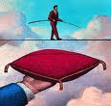
Minimize Risk
Setiap bisnis memiliki risiko, terutama berkaitan dengan factor-faktor keuangan. Pada umumnya risiko berasal dari ketidak pastian dalam berbagai hal dan aspek-aspek eksternal lain yang berada diluar control perusahaan.
Saat ini berbagai jenis aplikasi telah tersedia untuk mengurangi risiko-risiko yang kerap dihadapi oleh bisnis seperti forecasting, financial advisory, planning expert dan lain-lain.
Kehadiran teknologi informasi selain harus mampu membantu perusahaan mengurangi risiko bisnis yang ada, perlu pula menjadi sarana untuk membantu manajemen dalam mengelola risiko yang dihadapi.

Slide 16


Reduce Cost
Peranan teknologi informasi sebagai katalisator dalam berbagai usaha pengurangan biaya-biaya operasional perusahaan pada akhirnya akan berpengaruh terhadap profitabilitas perusahaan. Sehubungan dengan hal tersebut biasanya ada empat cara yang ditawarkan teknologi informasi untuk mengurangi biaya-biaya kegiatan operasional yaitu:
Eleminasi proses
Implementasi berbagai komponen teknologi informasi akan mampu menghilangkan atau mengeliminasi proses-proses yang dirasa tidak perlu. Contoh call center untuk menggantikan fungsi layanan pelanggan dalam menghadapi keluhan pelanggan.

Slide 17
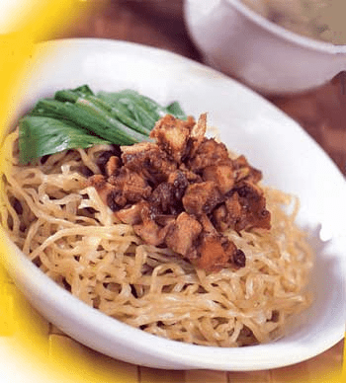
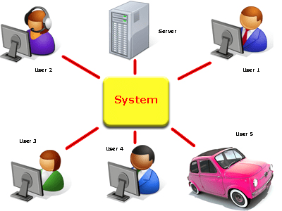
Reduce Cost
2. Simplifikasi proses
Berbagai proses yang panjang dan berbelit-belit (birokratis) biasanya dapat disederhanakan dengan mengimplementasikan berbagai komponen teknologi informasi. Contoh order dapat dilakukan melalui situs perusahaan tanpa perlu datang ke bagian pelayanan order.
3. Integrasi proses
Teknologi informasi juga mampu melakukan pengintegrasian beberapa proses menjadi satu sehingga terasa lebih cepat dan praktis (secara langsung akan meningkatkan kepuasan pelanggan juga).

Slide 18
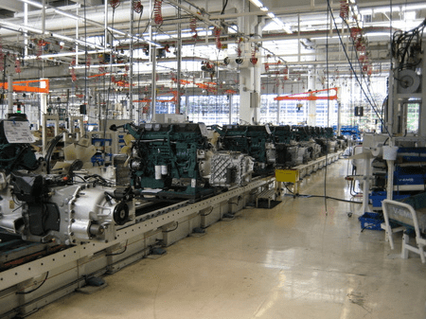


Reduce Cost
4. Otomatisasi proses
Mengubah proses manual menjadi otomatis merupakan tawaran klasik dari teknologi informasi.

Slide 19

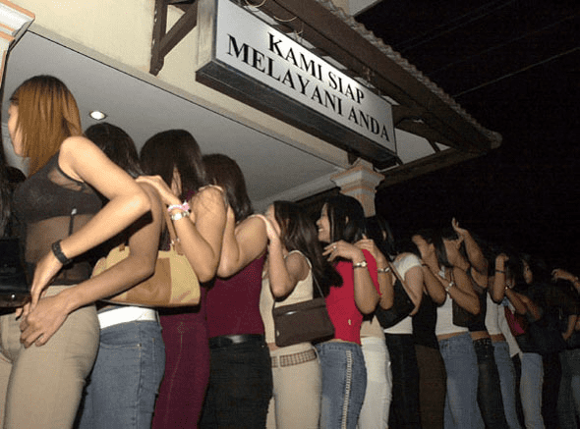
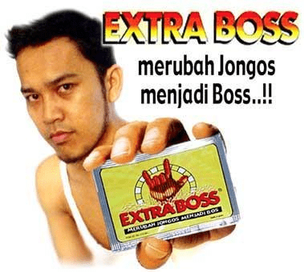
Add Value
Peranan selanjutnya dari teknologi informasi adalah untuk menciptakan value bagi pelanggan perusahaan.
Tujuan akhir dari penciptaan value tidak sekedar untuk memuaskan pelanggan, tetapi lebih jauh lagi untuk menciptakan loyalitas sehingga pelanggan tersebut bersedia selalu menjadi konsumennya untuk jangka panjang.

Slide 20
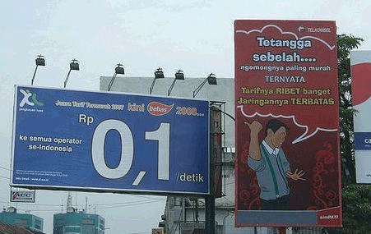
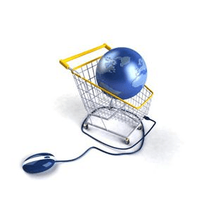
Create New Realities
Perkembangan teknologi informasi terakhir yang ditandai dengan pesatnya teknologi internet telah mampu menciptakan suatu arena bersaing baru bagi perusahaan, yaitu di dunia maya.
Berbagai konsep e-business semacan e-commerce , e-government, e-customer, e-loyalty, dan lain-lainnya pada dasarnya merupakan cara pandang baru dalam menanggapi mekanisme bisnis di era globalisasi informasi.

Slide 21

STRATEGI IT DALAM BISNIS
Sejalan dengan semakin luasnya pemanfaatan IT di lingkungan bisnis, semakin terlihat tidak ada lagi pemisahan antara IT dan Strategi kompetitif perusahaan, karena semua strategi kompetitif harus memiliki IT sama halnya dengan memiliki marketing, produksi dan keuangan.
Strategi IT membantu manager untuk mendefinisikan batasan pembuatan keputusan untuk tindakan berikutnya, tapi menghentikan dengan singkat dalam menentukan tindakan untuk dirinya sendiri.
Strategi IT merupakan kumpulan prioritas yang menguasai pembuatan keputusan bagi user dan proses data profesional.
Strategi IT menjelaskan bagaimana seorang eksekutif senior pada perusahaan akan berhubungan pada infrastruktur IT

Slide 22

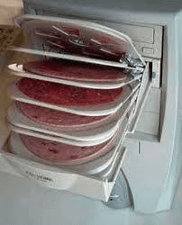
Diperlukan Untuk:
STRATEGI TEKNOLOGI INFORMASI
Pengetahuan mengenai teknologi baru
Dilibatkan dalam perencanaan taktis dan strategis
Dibahas dalam diskusi perusahaan
Memahami kelebihan dan kekurangan teknologi

Slide 23
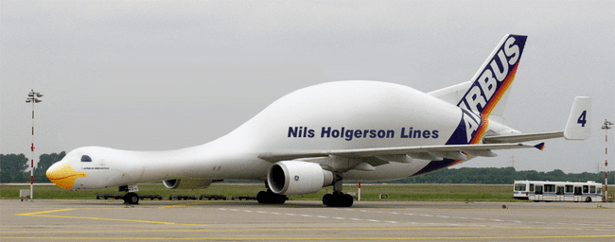
TI SEBAGAI ENABLER ORGANISASI
Organisasi atau Perusahaan dituntut untuk mengaplikasikan Teknologi bukan hanya untuk menjaga eksistensi bisnisnya melainkan juga untuk menciptakan Peluang dalam persaingan. Pemahaman mengenai peran pengembangan teknologi dan sistem informasi diperlukan untuk mengelola teknologi dan sistem informasi dalam organisasi itu sendiri.
LEVEL IT DALAM PERUSAHAAN
Strategik
Relevan dengan target pencapaian jangka panjang
Dan bisnis secara keseluruhan
Taktis
Diperlukan untuk mencapai rencana dan tujuan strategis dalam rangka melakukan perubahan menuju sukses
Operasional
Proses dan aksi yang harus dilakukan sehari-hari untuk menjaga kinerja

Slide 24
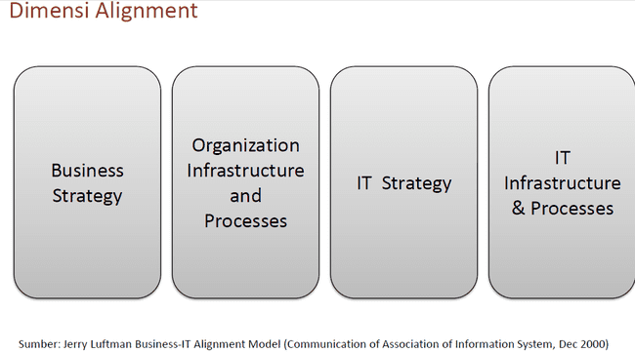
BAGAIMANA MEREALISASIKAN TI DENGAN KEBUTUHAN ORGANISASI

Slide 25
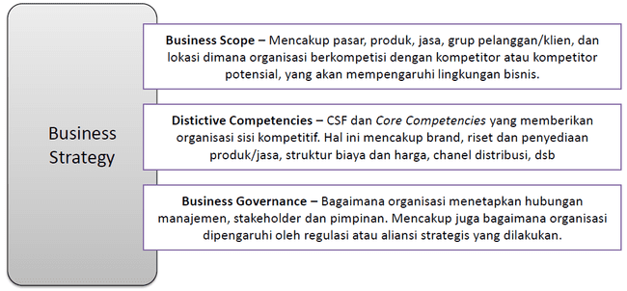
KESELARASAN DIMENSI
Komponen dalam Business Strategy

Slide 26
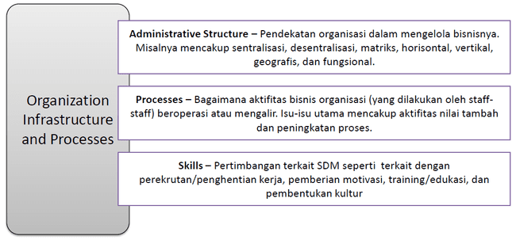
KESELARASAN DIMENSI
Komponen dalam Business Strategy

Slide 27
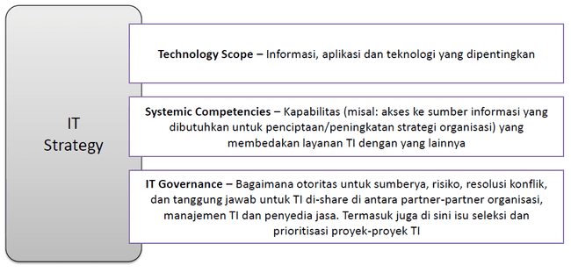
KESELARASAN DIMENSI
Komponen dalam Business Strategy

Slide 28
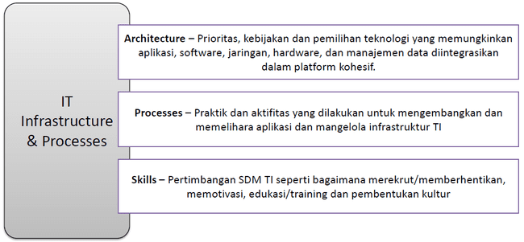
KESELARASAN DIMENSI
Komponen dalam Business Strategy

Slide 29
ENABLER dan PENGHAMBAT
Eksekutif Senior mensupport TI | Eksekutif Senior tidak mensupport TI
TI dilibatkan dalam penyusunan strategi | Ti tidak di prioritaskan keterilbatannya
Ti benar-benar memahami bisnis | TI Gagal memenuhi komitmen
Business IT Partnership | Relasi IT/Bisnis tidak kuat
TI mendemonstrasikan leadership | Manajen TI kurang memiliki Leadership
Proyek-proyek IT diPrioritaskan dengan baik | Tidak memprioritaskan Proyek-proyek IT
ENABLER
PENGHAMBAT

Slide 30
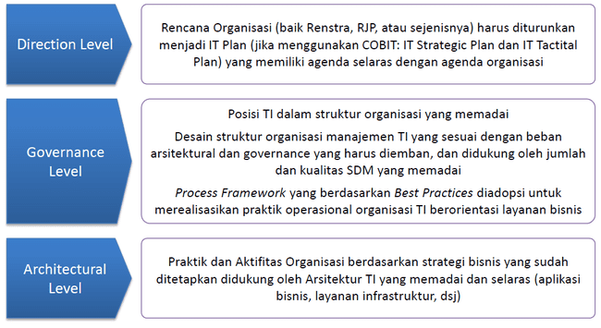
PENDEKATAN PRAKTIS IT ALIGNMENT ORGANISASI

Slide 31
KESIMPULAN
• Faktor paling utama untuk menjadikan TI sebagai faktor penting penyumbang Daya saing Organisasi atau Perusahaan bukanlah pada level sophististated (kecanggihan) teknologi yang diadopsi, tetapi pada kemampuan untuk menciptakan keselarasan TI dengan bisnis organisasi, apa pun tipe organisasi itu.
• Keselarasan TI/Business secara umum dapat dilakukan dengan
– Keselarasan prinsip-prinsip strategis TI dengan strategi organisasi
– Keselarasan arsitektur TI dengan arsitektur bisnis
– Keselarasan posisi dan struktur organisasi TI
– Keselarasan mekanisme tata kelola dengan beban arsitektural

Slide 32

Terimakasih
Semua gambar dan image yang digunakan dalam halaman ini adalah hak cipta dari masing-masing pemilik

